Slide 1
Министерство образования и науки Российской Федерации Федеральное государственное бюджетное образовательное учреждение высшего образования «Курский государственный университет» Курская региональная бизнес-школа Аттестационная работа на тему: «Разработка и обоснование проекта по модернизации производства диагностических препаратов с целью повышения конкурентоспособности ФКП «Курская биофабрика»
Выполнил: Бирюков Олег Александрович Научный руководитель: д.э.н., профессор Пронская О.Н.

Slide 2
Целью аттестационной работы является разработка и обоснование проекта по модернизации производства диагностических препаратов с целью повышения конкурентоспособности предприятия.
Для достижения данной цели были поставлены и решены следующие задачи:
- изучить теоретико-методические основы модернизации производства;
- оценить организационно - экономическое положение предприятия;
- разработать и обосновать проект по модернизации производства диагностических препаратов с целью повышения конкурентоспособности предприятия.

Slide 3
Объект исследования – процесс модернизации производства на предприятии.
Предмет исследования - факторы, условия модернизации производства диагностических препаратов с целью повышения конкурентоспособности ФКП «Курская биофабрика».
Исследовательская гипотеза – внедрение проекта модернизации производства диагностических препаратов ФКП «Курская биофабрика» позволит повысить его конкурентоспособность.

Slide 4
Рисунок 1 - Структура продукции, производимой
ФКП «Курская биофабрика»

Slide 5
Перечень фармпрепаратов, запланированных для внедрения
в производство на период 2018 – 2020 гг.
Наименование препарата | Зарубежные производители
Пара-аминосалицилат натрия-Бинергия | Парааминосалицилат натрия (РусанФарма Лтд, Индия)
Рифампицин-Бинергия | Эремфат (Германия)
Мельдоний | Милдроната (Латвия)
Нейрокард | Инстенон (Никомед Австрия ГмбХ, Австрия)
Моксифлоксацин | Роутек Лимитед (Великобритания)
Транексамовая кислота | Новатор Фарма ЛЛП (Великобритания)
Ницерголин | Пфайзер Инк (США)
Рокурония бромид | Кей Джи Пи Лабораториз (Ю Кей) Лимитед (Великобритания)

Slide 6
Показатели прибыли и рентабельности
ФКП «Курская биофабрика»
Наименование показателя | 2017 г. | 2018 г. | 2019г.
Валовая прибыль, тыс. р. | 45267,00 | 12881,00 | 49750,00
Прибыль от продаж, тыс. р. | 39742,00 | 2174,00 | 39726,00
Чистая прибыль, тыс. р. | 8121,00 | 12718,00 | 13117,00
Рентабельность продукции, % | 10,42 | 0,47 | 8,31
Норма прибыли, % | 0,61 | 0,98 | 1,03

Slide 7
Стратегической целью предприятия является экономическая стабильность, основа которой – постоянное повышение качества выпускаемой продукции, всестороннее удовлетворение требований и ожиданий потребителей и совершенствование деятельности предприятия, в том числе в части планомерного снижения отрицательного влияния на окружающую среду.

Slide 8
Показатели научной деятельности предприятия
на 2018 – 2020 гг.
Показатель | Значение по годам
 | 2018 | 2019 | 2020
Количество аспирантов и соискателей, выполняющих диссертационную работу по темам, связанным с научными и технологическими инновациями предприятия | 1 | 1 | 1
Количество статей, опубликованных сотрудниками предприятия в научных изданиях | 2 | 2 | 2
Количество патентов, полученных сотрудниками предприятия | – | 1 | 1
Количество патентов, приобретённых предприятием | 1 | 1 | -
Количество внедрённых новых технологий | 1 | 1 | 1
Коэффициент наукоёмкости предприятия (процент расходов на исследования к сумме выручки) | 1,5 | 2,5 | 4,0

Slide 9
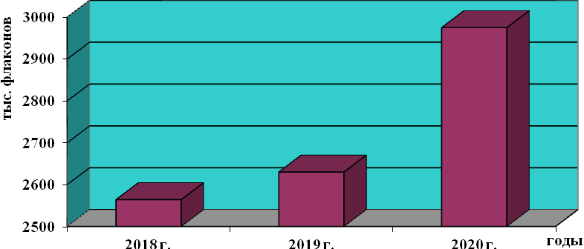
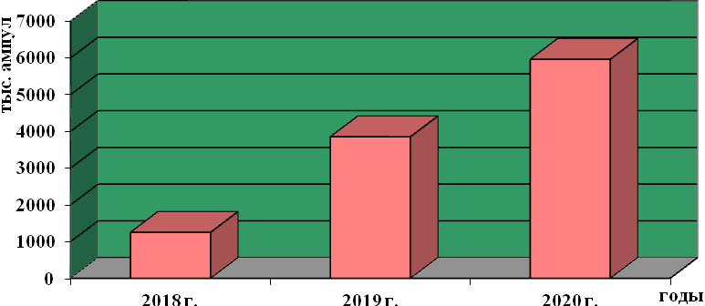
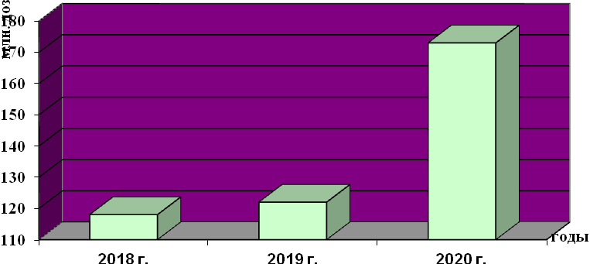
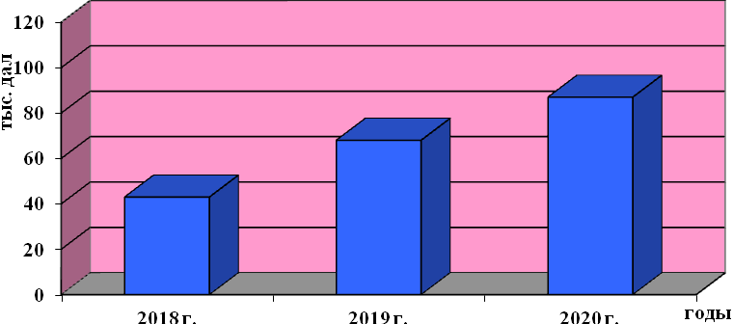
Ожидаемые результаты развития предприятия
Рисунок 2- Объём выпуска вакцин
и диагностикумов в 2018 – 2020 гг.
Рисунок 3 - Объём выпуска инфузионных
растворов для ветеринарии и медицины в 2018 – 2020 гг.
Рисунок 4- Объём выпуска инъекционных
фармпрепаратов в 2018 – 2020 гг.
Рисунок 5 - Объём выпуска пищевой продукции
на основе растительного сырья в 2018 – 2020 гг.

Slide 10
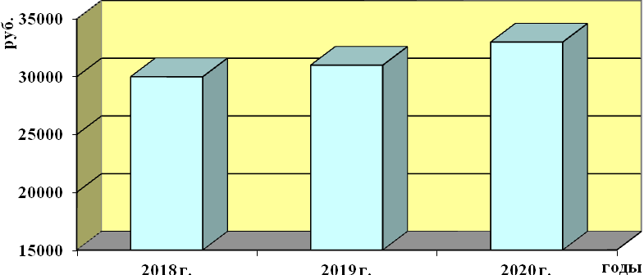
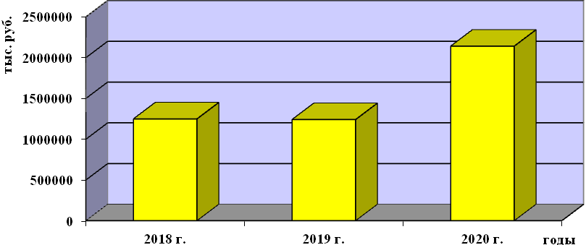
Ожидаемые результаты развития предприятия
Рисунок 6 - Динамика средней зарплаты в 2018 – 2020 гг.
Рисунок 7 - Планируемый рост чистых
активов предприятия в 2018-2020 гг.

Slide 11
Параметры эффективности инвестиционного проекта модернизации производства диагностических препаратов ФКП «Курская биофабрика»
Параметры эффективности инвестиционного проекта | Норматив (не менее) | По проекту
- рентабельность инвестиций, % | 12,40 | 27,71
- рентабельность продукции, % | 9,20 | 25,39
- отношение производительности труда по проекту к среднему по РФ, млн.руб./чел. | 1,9 | 4,43
- общественная эффективность проекта | 1 | 5,78

Slide 12
результатами реализации Стратегии для «Курская биофабрика» будет являться: - улучшение качества выпускаемой продукции, работ, услуг; - расширение ассортимента продукции, видов услуг; - сохранение и расширение традиционных рынков сбыта; - создание новых рынков сбыта в России и в других странах; - обеспечение соответствия современным правилам и стандартам; - повышение гибкости производства и внутреннего коммерческого процесса; - снижение загрязнения окружающей среды; - совершенствование системы оплаты труда; улучшение условий труда.

Slide 13
Спасибо за внимание!

